Slide 1
1. Visión Artificial Industrial. Introducción.
Universidad de Valladolid

Slide 2
Visión Artificial Industrial. Introducción.
1. Introducción 2. Historia del procesamiento de imágenes 3. La visión artificial en la industria. 4. Componentes de un sistema de V. A. 5. Conclusiones

Slide 3
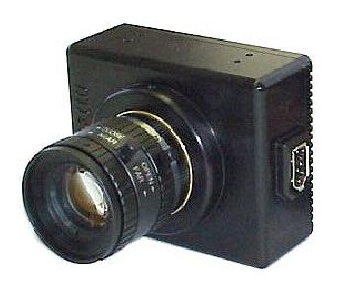
1. Introducción
Básicamente, la visión artificial es una tecnología que hace uso de cámaras de vídeo y de la informática para procesar las imágenes digitales capturadas por aquellas.
Esta tecnología se ha convertido a nivel industrial en una herramienta fundamental dentro del campo de la automatización. Empleando cámaras, software y un hardware de tipo PC estos equipos pueden llevar a cabo la detección de defectos superficiales, comprobaciones en el etiquetado, mediciones sin contacto con precisión de micras, verificaciones sobre la integridad de conjuntos,...

Slide 4
1. Introducción
Ejemplo de inspección con visión artificial
Con visión artificial puede llevar a cabo el control en línea del nivel de llenado y verificación del cierre de envases a velocidades de producción superiores a los 50.000 envases a la hora.
Notes:
• Un ojo no es una cámara. Un cerebro no es una computadora. Los sistemas de vision artificial no tienen porque emular la visión humana.

Slide 5
1. Introducción
Los sistemas de visión también pueden utilizarse para controlar o monitorizar multitud de procesos.
Ha habido una gran cantidad de sistemas de visión que han fracasado. Las dificultades tecnológicas para incorporar los estos sistemas a las cadenas de montaje.
Es preciso que el ingeniero conozca las posibilidades y limitaciones de la visión artificial para determinar qué está al alcance de esta técnica y qué aplicaciones introducen un mayor riesgo tecnológico.

Slide 6
2. Historia del procesamiento de imágenes
La percepción visual juega un papel privilegiado entre nuestros sentidos. La visión artificial haya sido intensamente investigada en últimos años.
El comienzo del procesamiento digital es al principio de la década de los sesenta. La NASA se encontró con una enorme cantidad de problemas en la transmisión de imágenes de la Luna a la Tierra.
Durante los años 60 y principio de los 70 el procesamiento digital de imágenes se restringió a aplicaciones muy puntuales.
Al final de la década de los 70 se progresó enormemente en las técnicas de procesamiento de imágenes digitales. El hardware necesario se hizo algo más accesible, y aparecieron muchas publicaciones en este campo.

Slide 7
2. Historia del procesamiento de imágenes
Pero … las grandes expectativas depositadas sobre los sistemas de visión artificial no eran fácilmente alcanzables a nivel industrial.
En los noventa los procesadores de altas prestaciones, el abaratamiento de los computadores personales y la aparición de entornos gráficos mucho más productivos para la programación relanzan las aplicaciones de la visión.
Hoy existe una aceptación general de la tecnología de visión artificial hasta el punto en que es difícil encontrar plantas de producción que no cuenten con algún sistema automático de visión para inspección o para guiado de robots. Existe en el mercado una gran variedad de equipos para todo tipo de aplicaciones.

Slide 8
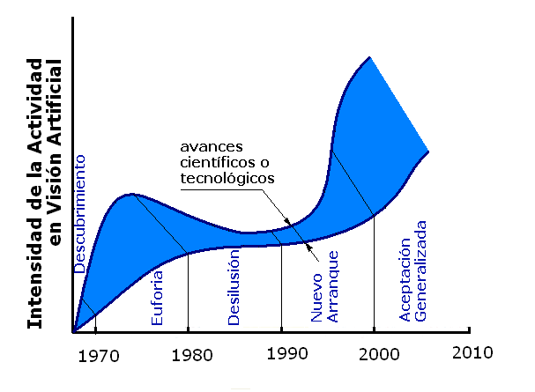
2. Historia del procesamiento de imágenes
Fases del desarrollo de la visión artificial.

Slide 9
3. La visión artificial en la industria.
Hemos definido la visión artificial como el proceso de extracción de información del mundo físico a partir de imágenes, utilizando para ello un sistema informático.
Dos grandes líneas de actuación en el campo industrial:
Inspección en línea: A partir del aspecto visual de los artículos a la salida de un proceso, el sistema de visión determina si estos cumplen unas determinadas especificaciones estructurales, dimensionales, o de acabado superficial. La inspección en línea también permite, a través de la apariencia del producto fabricado, comprobar que el proceso de fabricación está operando de forma correcta.
Guiado de robots: La capacidad de los sistemas de visión artificial para inferir la posición y orientación de los productos los hace extremadamente útiles para dotar a los manipuladores robóticos de una capacidad sensorial.

Slide 10
4. Componentes de un sistema de V. A.
Un sistema de visión industrial está integrado básicamente por los siguientes componentes:
Sistema de adquisición de imagen. Las cámaras son los dispositivos encargados de captar la información luminosa de la escena, y transmitirla al computador como señales analógicas o digitales. La iluminación es un componente fundamental.
Sistema de procesamiento. Una vez que la imagen está en memoria, puede ser accedida y manipulada por el microprocesador del computador siguiendo un programa software. Las salidas de este programa serán las señales que se enviarán al sistema mecánico para separar el producto de la línea.
Sistema mecánico. Siempre es necesario un sistema mecánico que lleve las piezas ante la cámara y un actuador que lleve a cabo la decisión tomada por el sistema de visión.

Slide 11
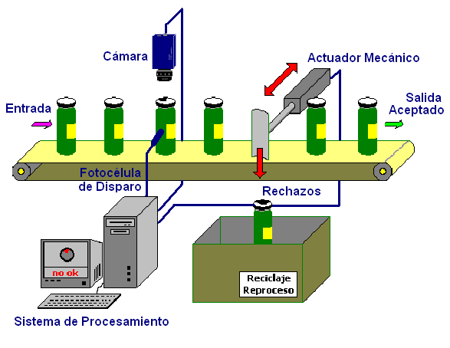
4. Componentes de un sistema de V. A.

Slide 12
5. Conclusiones.
Un sistema de visión artificial es básicamente un ordenador con capacidad para capturar una imagen y procesarla.
La continua disminución de los precios y aumento de prestaciones de los sistemas de adquisición y procesamiento de imagen han hecho posible que el computador pueda hacer frente de una forma competitiva a las tareas que requieren de capacidad visual.
En los entornos industriales, la visión artificial tiene dos grandes campos de actuación. Por un lado, los sistemas destinados a la detección de defectos y clasificación en tareas de inspección y por otro la determinación automática de la posición de productos para su manipulación con de robots.

